Slide 1

動物星球
資料整理:翔哥

Slide 2

石虎
屬於夜行性
面臨絕種保育類
小型囓齒類的天敵

Slide 3
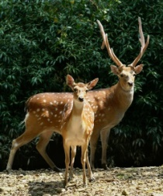
梅花鹿
非保育類野生動物
毛色為褐色至紅棕色，背部和體側佈滿7-8排白色的斑點
分佈： 西伯利亞東南方、韓國、日本、中國大陸東部及南部、琉球群島、臺灣、越南

Slide 4
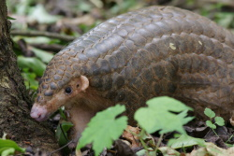
穿山甲
哺乳綱
鱗甲目
穿山甲科
口腔中沒有牙齒。

Slide 5
資料來源
石虎http://newweb.zoo.gov.tw/Pager/Show/ZooData_Index_Show.aspx?Animal_ID=10
http://newweb.zoo.gov.tw/Pager/Show/ZooData_Index_Show.aspx?Animal_ID=15

